Slide 1


Международное исследование PISA-2021: войдет ли Крым в десятку лидеров?

Slide 2

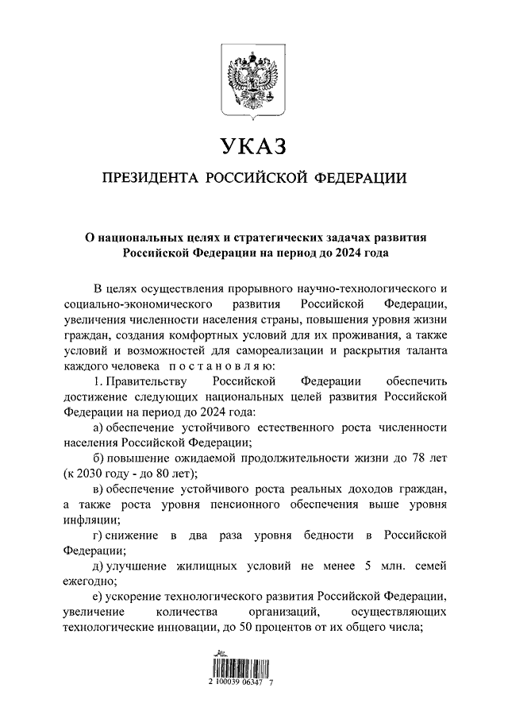
УКАЗ ПРЕЗИДЕНТА РФ ОТ 07.05.18 № 204
«О национальных целях и стратегических задачах развития Российской Федерации на период до 2024 года»
Указом предусмотрена разработка приоритетных национальных проектов (программ)
по 12 основным направлениям.
Правительству РФ при разработке национального проекта в сфере образования поручено исходить из того, что
в 2024 году необходимо обеспечить:
а) достижение следующих целей и целевых показателей:
– обеспечение глобальной конкурентоспособности российского образования, вхождение Российской Федерации в число 10 ведущих стран мира по качеству общего образования

Slide 3
Решение стратегической задачи вывести Россию к 2024 году
в десятку лучших стран по качеству общего образования
находится под угрозой.
Это стало ясно после публикации результатов
международного исследования PISA-2018.
В 2018 году результаты российских школьников ухудшились
по сравнению с 2015 годом по всем предметным областям – читательской, математической и естественно-научной грамотности.

Slide 4

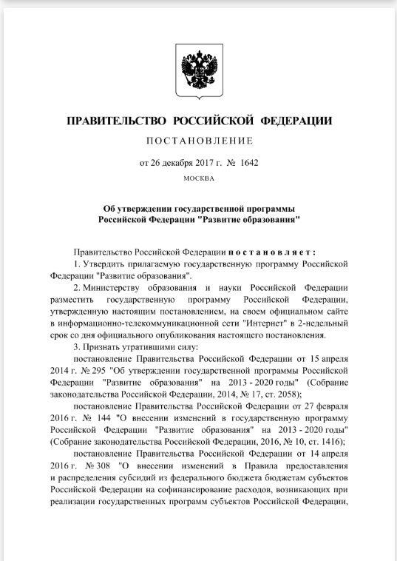
ПОСТАНОВЛЕНИЕ ПРАВИТЕЛЬСТВА РФ ОТ 26.12.17 № 1642
Об утверждении государственной программы
Российской Федерации «Развитие образования»
Цель программы
«Развитие образования» (2018-2025) – качество образования,
которое характеризуется:
cохранением лидирующих позиций РФ
в международном исследовании качества чтения и понимания текстов (PIRLS),
а также в международном исследовании качества математического и естественнонаучного образования (TIMSS);
повышением позиций РФ
в международной программе по оценке образовательных достижений учащихся
(PISA) не ниже 20 места

Slide 5
Россия сдает позиции
По среднеарифметическому значению 3-х показателей (читательской, математической и естественно-научной грамотности) Россия в мировом рейтинге опустилась
с 28-го на 30-е место.
Занимаемая Россией позиция
в конце третьего десятка стран явно не соответствуют национальным целям и стратегическим задачам РФ.
В исследовании PISA-2018 приняли участие
около 600 тысяч 15-летних школьников из 79 стран мира,
в том числе 7608 обучающихся из Российской Федерации.

Slide 6
Причины сложившейся ситуации
Анализ результатов PISA-2018
(отчет Федерального института оценки качества образования (ФИОКО))
позволяет назвать одну из очевидных причин того, что Россия опустилась в мировом рейтинге:
разница в заданиях PISA и
заданиях ВПР, ОГЭ, ЕГЭ.

Slide 7
ПРИМЕР ЗАДАНИЯ ЕГЭ
Задача про среднюю скорость
Бегун пробежал 150 м за 15 секунд.
Найдите среднюю скорость бегуна на дистанции.
Ответ дайте в километрах в час.

Slide 8
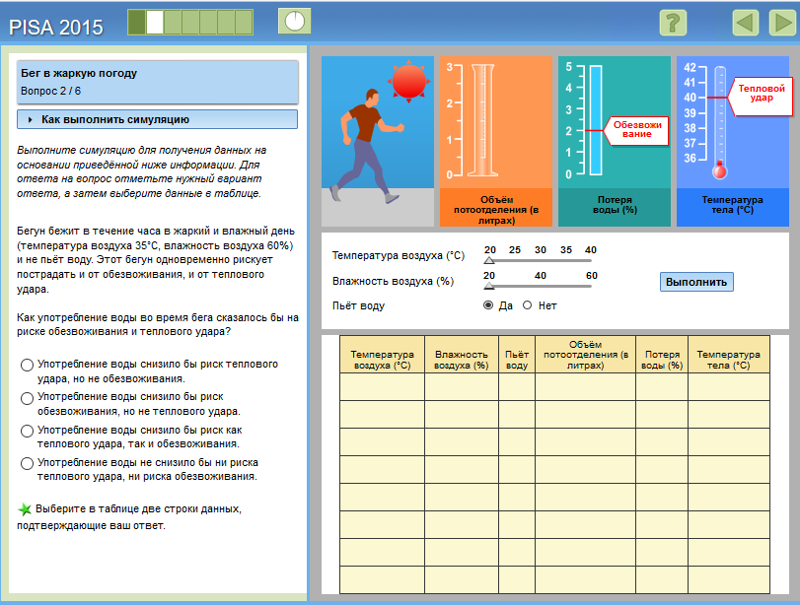
ПРИМЕР ЗАДАНИЯ PISA
БЕГ В ЖАРКУЮ ПОГОДУ
Краткое описание задания
Интерактивное задание, предполагающее работу учащегося с компьютерной симуляцией.
Содержание: Живые системы.
Компетенция: Интерпретация данных и использование научных доказательств для получения выводов.
Контекст: Личный.
Область применения: Здоровье.
Уровень сложности: 4.
Результат России: 53%
Средний международный результат: 51%

Slide 9

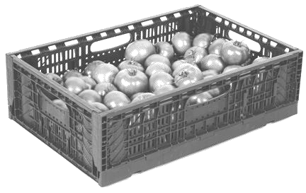
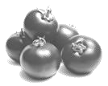
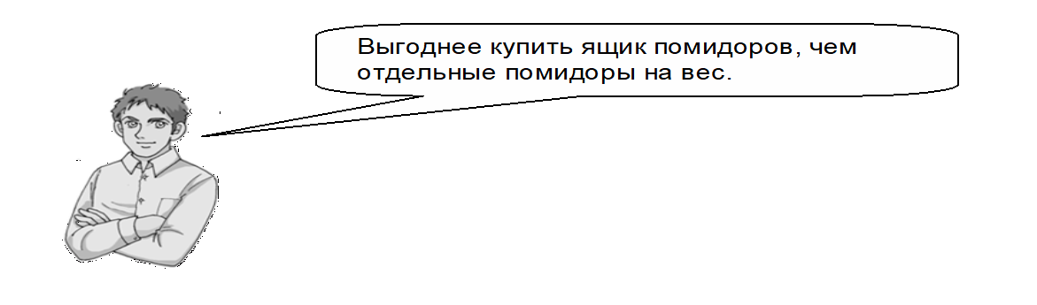
Примеры заданий
НА РЫНКЕ
НОВОЕ ПРЕДЛОЖЕНИЕ
На рынке помидоры можно купить килограммами или ящиками.
Алла Петровна получила кредит в 8000 зедов от финансовой компании
«Первый кредит». Годовая процентная ставка на кредит составляет 15%. Ее ежемесячные выплаты по возврату кредита составляют 150 зедов.
После одного года долг Аллы Петровны все еще составляет 7400 зедов. Другая финансовая компания, «Лучший кредит», предлагает Алле
Петровне кредит в 10 000 зедов с годовой процентной ставкой 13%.
Ее ежемесячные выплаты по возврату кредита также будут составлять 150
зедов.
2,75 зедов за 1 кг
22 зеда за ящик 10 кг
Вопрос 2: НА РЫНКЕ (уровень 2, 459 баллов)
Вопрос 1: НОВОЕ ПРЕДЛОЖЕНИЕ (полный ответ: уровень 5, 663 балла; частично верный ответ: уровень 3, 510 баллов)
Если Алла Петровна возьмет кредит от компании «Лучший кредит», она тут же вернет свой нынешний кредит.
Какие две другие финансовые выгоды получит Алла Петровна, если возьмет кредит от компании «Лучший кредит»?
Запишите обоснование, поддерживающее данное
утверждение.
Вопрос 3: НА РЫНКЕ (уровень 1, 398 баллов)
Для некоторых людей покупка ящика помидоров может быть плохим финансовым решением.
Объясните, почему.
Вопрос 2: НОВОЕ ПРЕДЛОЖЕНИЕ (уровень 4, 582 балла)
С каким возможным негативным финансовым
последствием столкнется Алла Петровна, если согласится взять кредит от компании «Лучший кредит»?

Slide 10
Концепция функциональной грамотности
Цели образования изменяются:
от освоения системы знаний к формированию способности использовать знания
для решения различных задач,
находить нужную информацию, преобразовывать информацию
для создания новых знаний и технологий

Slide 11

Деятельность КРИППО по реализации
Указа Президента России от 7 мая 2018 года № 204
«О национальных целях и стратегических задачах развития Российской Федерации на период до 2024 года»
Организовано тестирование по определению уровня функциональной грамотности педагогических работников

Slide 12
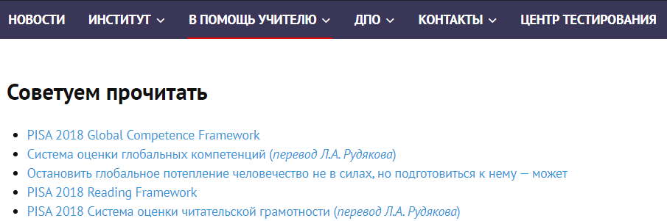
Оригинальные переводы
материалов международного исследования PISA

Slide 13
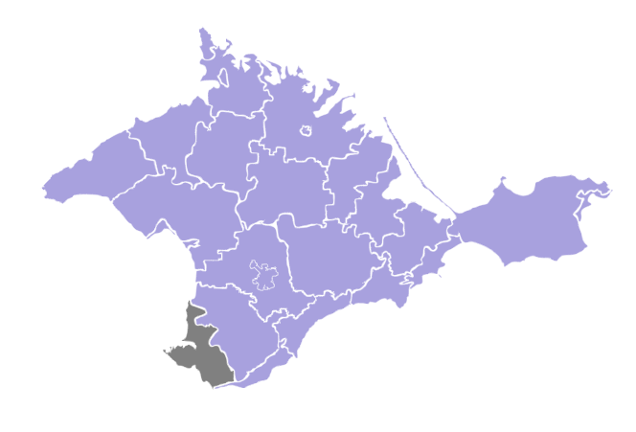
На основе тестов
подготовлен инновационный проект
ГИА-карта Крыма

Slide 14
Проект «Образовательный аудит»
Проект направлен на определение уровня предметных и методических компетенций, функциональной грамотности педагогов, выявление проблем и затруднений, связанных
с преподаванием учебных предметов.

Slide 15
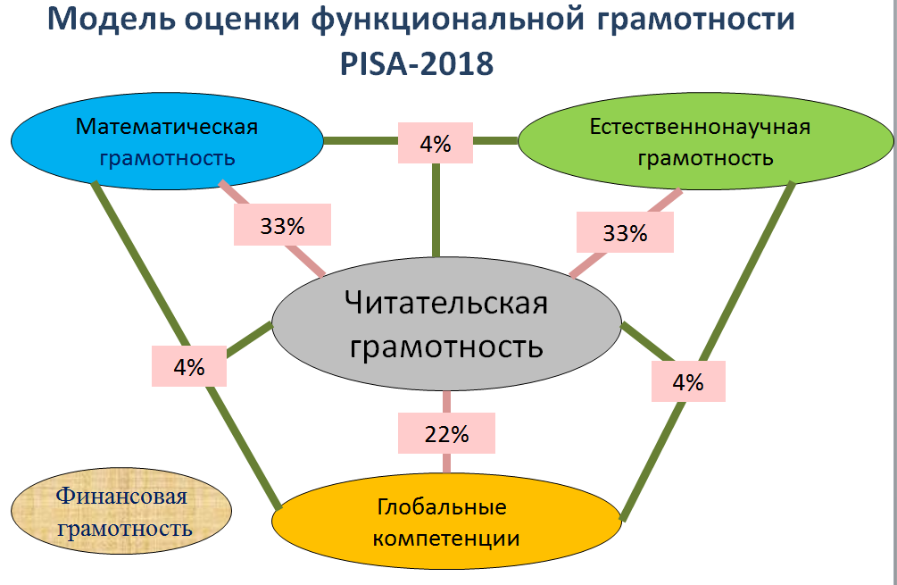
Особенности исследования PISA-2018
Проводилось полностью на компьютерной основе с использованием нового типа интерактивных заданий по читательской грамотности.
Сохранение основных направлений (математическая, естественнонаучная, читательская и финансовая грамотности);
приоритетная область – читательская грамотность.

Slide 16
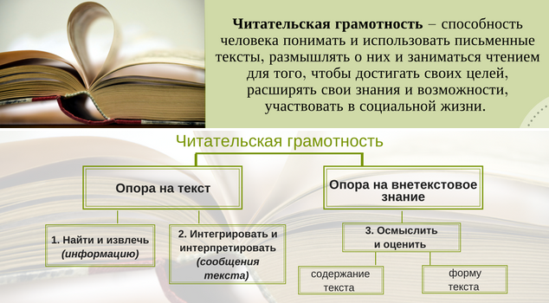
Оценка читательской грамотности

Slide 17
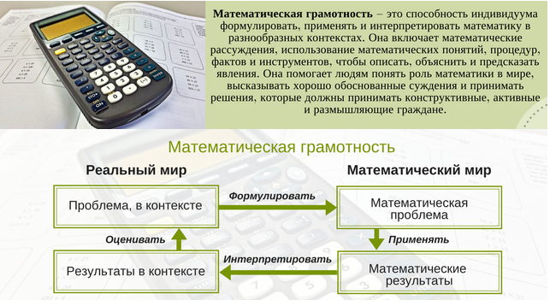
Оценка математической грамотности

Slide 18
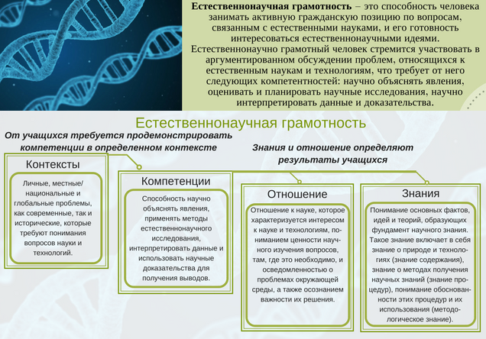
Оценка естественно-научной грамотности

Slide 19
Уровни функциональной грамотности в исследовании PISA
Самостоятельно мыслящие и способные функционировать в сложных условиях
600
4 уровень – проявляется способность использовать имеющиеся знания и умения для получения новой информации
Среднее значение
международной шкалы
500
2 уровень – пороговый, при достижении которого учащиеся начинают демонстрировать применение знаний и умений в простейших не учебных ситуациях
400

Slide 20
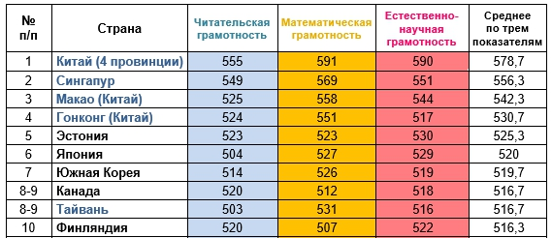
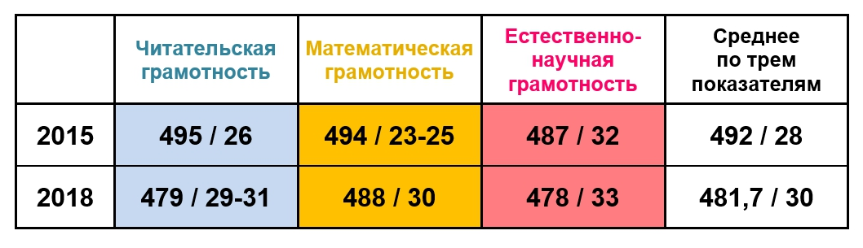
Результаты PISA-2018 из отчета ОЭСР
Средние баллы российских школьников и
соответствующие им места России в исследованиях PISA в 2015 и 2018

Slide 21
Негативные тенденции в России по итогам PISA-2018
Увеличилась доля 15-летних российских школьников,
не достигающих порогового уровня читательской грамотности,
с 16% в 2015 году до 22% в 2018-м.
Каждый пятый подросток в России функционально безграмотен, т.е. не способен извлечь простую информацию
из прочитанного текста.
С 19 до 21,7% увеличилась доля 15-летних россиян, не достигших порогового уровня математической грамотности.
С 18,1 до 20,8% выросла доля обучающихся, которым не покорился пороговый уровень естественно-научной грамотности.
Во всех предметных областях зафиксированы похожие результаты, что говорит о сформировавшейся негативной тенденции

Slide 22
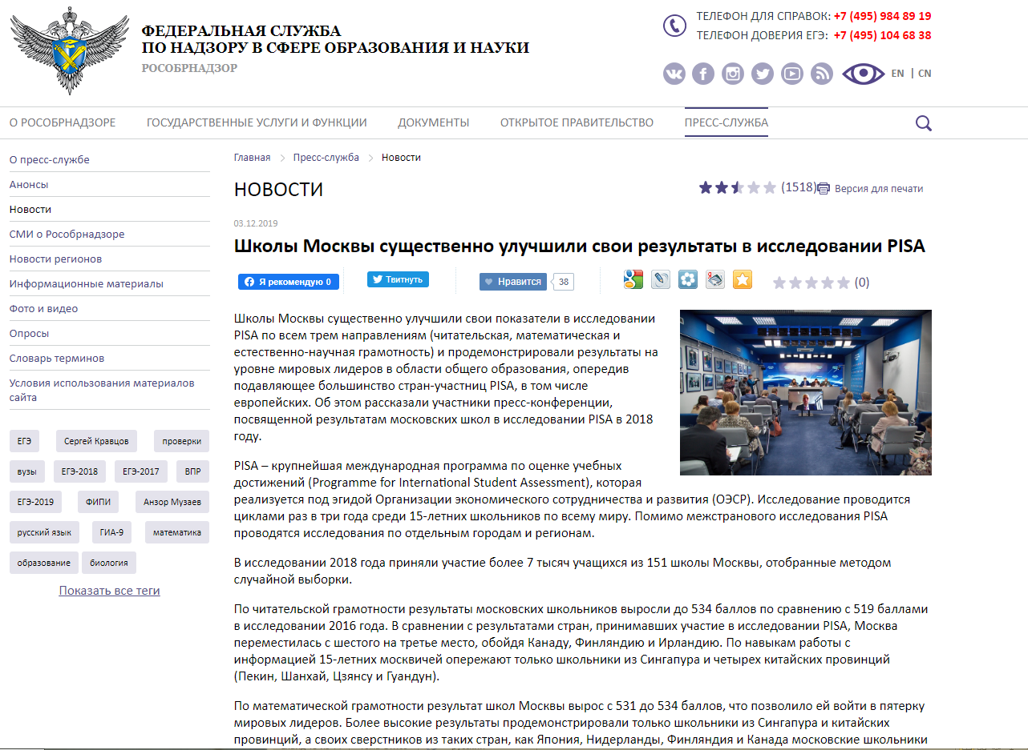
Москва по уровню функциональной грамотности в 10-ке лидеров:
читательская грамотность - 3 место
математическая грамотность - 5 место
естественно-научная грамотность - 6 место

Slide 23

Когда для России наступит PISA-прорыв?
Или мы навсегда останемся в числе троечников?
Когда для Крыма наступит PISA-прорыв?

